Slide 1

Situation de la sous-alimentation et de la malnutrition au Niger
Mahamane Issiak Balarabé
Journées Scientifiques, FAST/UAM à Niamey, Niger
21 Février 2023
Notes:
Diapo 1:
35 secondes.

Slide 2
Background
Les indicateurs de malnutrition au Niger stagnent depuis plus d'une décennie, malgré les innombrables efforts du gouvernement et de ses partenaires.
Avec une population d’environ 24 million en 2022 et un taux de croissance annuelle de la population qui est de 3,1%, les défis liés à la prévention et la prise en charge de la malnutrition et de ses conséquences sont colossaux.
2
Notes:
Diapo 2.
10 secondes

Slide 3
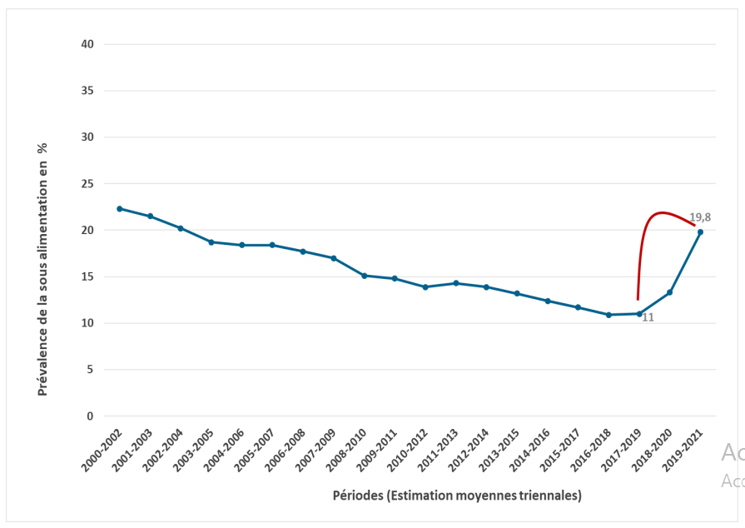
Evolution de la Sous alimentation dans la population au Niger
3
Notes:
Diapo 3 : Evolution de la Sous alimentation au Niger
Au Niger, des preuves indiquent une augmentation de la prévalence de la faim chronique ces dernières années après une longue période de déclin comme dans plusieurs pays de l’Afrique de l’Ouest. De 2000-2002 à 2019-2021, la prévalence de la sous-alimentation a diminué de 22,3 % à 13,2 % soit une réduction de presque 50 %. Cette longue période de baisse de la sous-alimentation pourrait s’expliquer par les Politiques Nationales tournées vers le développement rural avec la Stratégie du Développement Rural (SDR) avant 2005. Puis de 2005 à 2013 et malgré les crises alimentaires majeures récurrentes(2005, 2010, 2012), l’action humanitaire massive, la mise en œuvre de la Stratégie de Réduction de la Pauvreté et le début de l’Initiative 3N (« les Nigériens Nourrissent les Nigériens ») avec des financements majeures, ont contribué à la baisse continue de la sous-alimentation. Cependant cette réduction est suivie d’une hausse à partir de 2014-2016 pour atteindre 19,8 % en 2019-2021. Enfin, la croissance démographique s’est également accélérée à partir de 2012 (3,9 % de croissance).
30 secondes

Slide 4
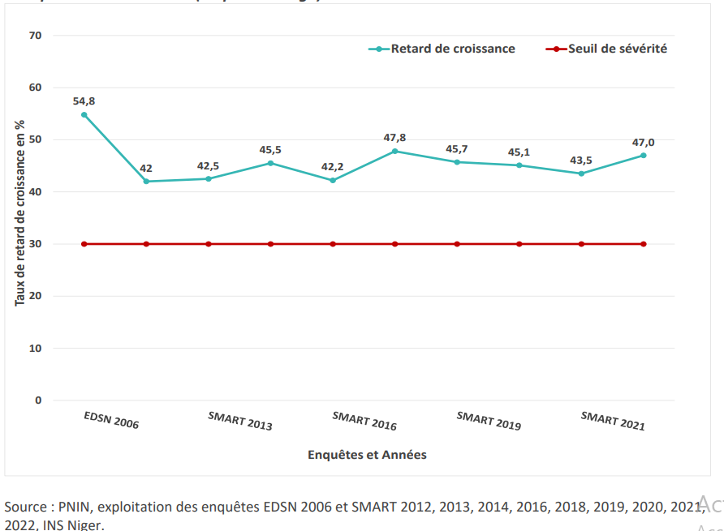
Evolution de la Prévalence de la Malnutrition Chronique chez les moins de cinq ans
4
Notes:
Diapo 4 : Evolution de la Malnutrition Chronique
Au Niger, au cours des 15 dernières années, la prévalence du retard de croissance a légèrement diminué, avec des variations périodiques. Elle passe de 54,8 % en 2006 à 42 % en 2012 et augmente à nouveau pour se retrouver à 47,0 % en 2022. Pendant toute cette période, la prévalence reste très élevée (supérieure au seuil de sévérité fixé par l’OMS et UNICEF (> 30 %)5 ).
10 secondes

Slide 5
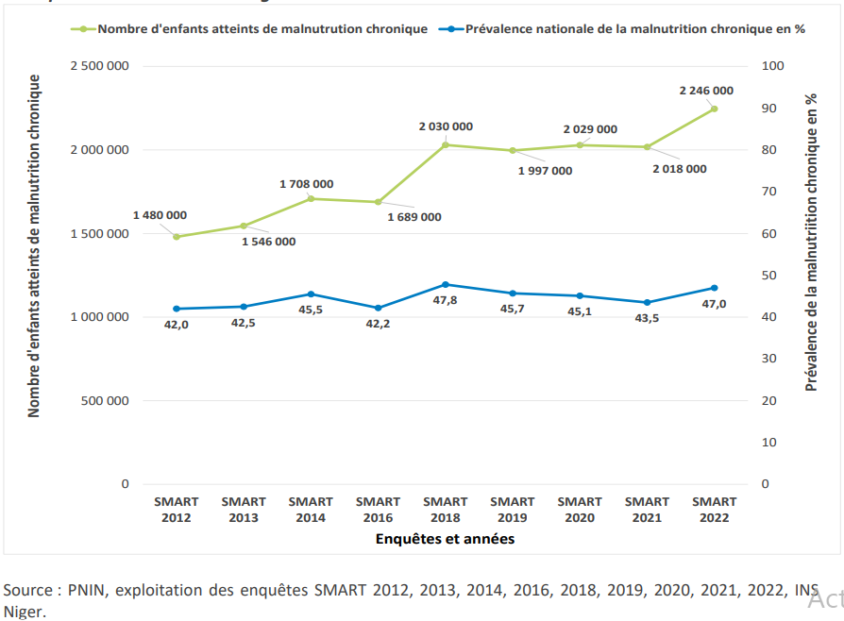
Evolution du Nombre des cas de la Malnutrition Chronique chez les moins de cinq ans
5
Notes:
Diapo 5 : Evolution du Nombre des cas la Malnutrition Chronique
Le nombre d’enfants atteints est passé de 1 480 0007 en 2012 à 2 246 0008 en 2022, soit une croissance moyenne annuelle de plus de 95 000 enfants. Il s’agit d’une situation dramatique qui éloigne le Niger de l’atteinte des cibles de l’Assemblée Mondiale de la Santé (AMS) et des Objectifs du Développement Durable (ODD2).
10 secondes

Slide 6
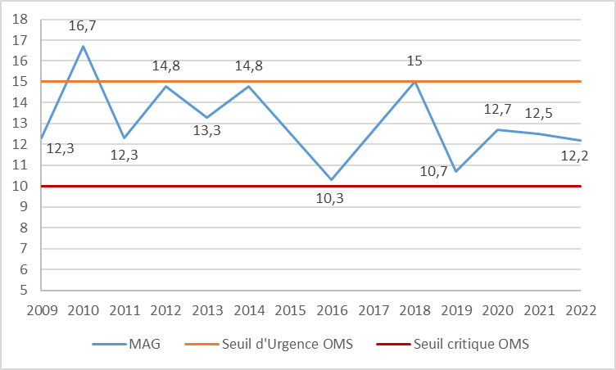
Evolution de la Malnutrition Aigue Globale Chez les 6-59 mois
6
Notes:
Diapo 6 : Evolution de la Malnutrition Aigue Globale
Depuis 2009, la prévalence nationale de la malnutrition globale est restée au-delà du seuil critique de 10 % au Niger. Cette prévalence a évolué en dent de scie avec des niveaux relativement inférieurs au seuil d’urgence entre 2011 et 2022. On constate une baisse relative entre 2020 et 2022 par rapport au année antérieur.
10 secondes

Slide 7
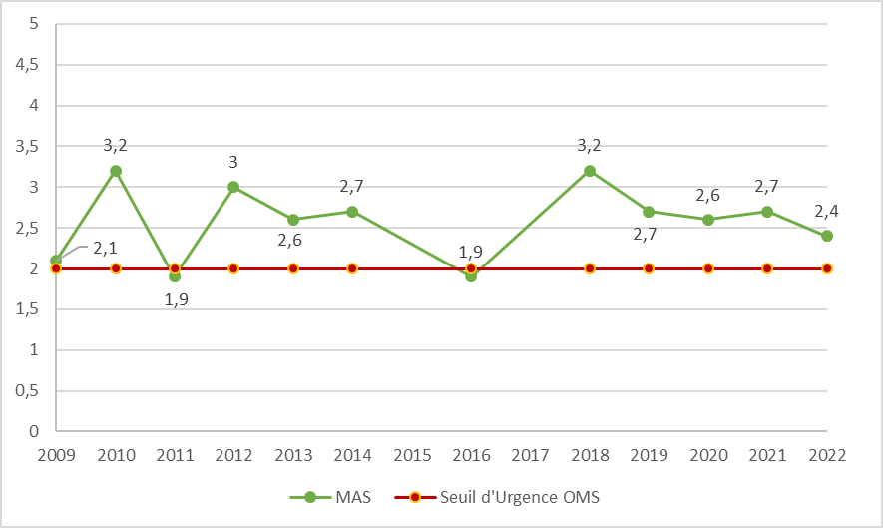
Evolution de la Prévalence de la Malnutrition Aigue Sévère chez les 6-59 mois
7
Notes:
Diapo 7 : Evolution de la Malnutrition Aigue Sévère
Quand a la malnutrition aigue elle a été toujours supérieur au seuil d’urgence de l’OMS à l’exception de 2011 (1,9).
10 secondes

Slide 8
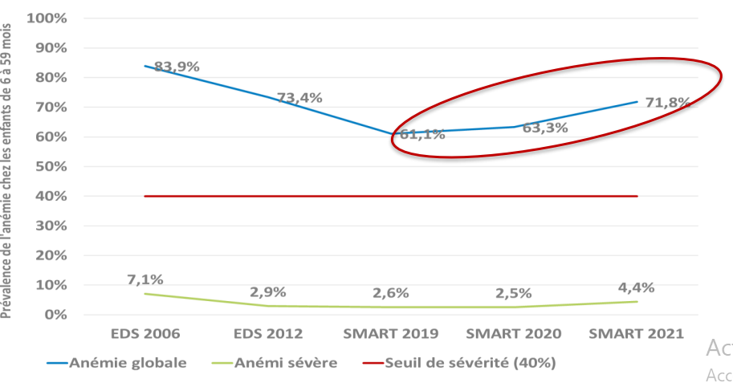
Evolution de l’anémie chez les enfants de 6 à 59 mois
8
Notes:
Diapo 8 : Evolution de l’anémie chez les enfants de 6 à 59 mois
La prévalence de l’anémie chez les enfants de 6 à 59 mois a connu une baisse importante entre 2006 et 2019 (83,9% à 61,1%). Toutefois, on enregistre une dégradation de la situation entre 2020 et 2021, avec une augmentation de la prévalence de presque 10 points de pourcentage. En 2021, plus de 7 enfants sur 10 souffrent d’anémie (graphique 1). Cette prévalence est restée supérieure au seuil élevé de l’OMS pour l’anémie (40%) depuis plus d’une dizaine d’année.
10 secondes

Slide 9
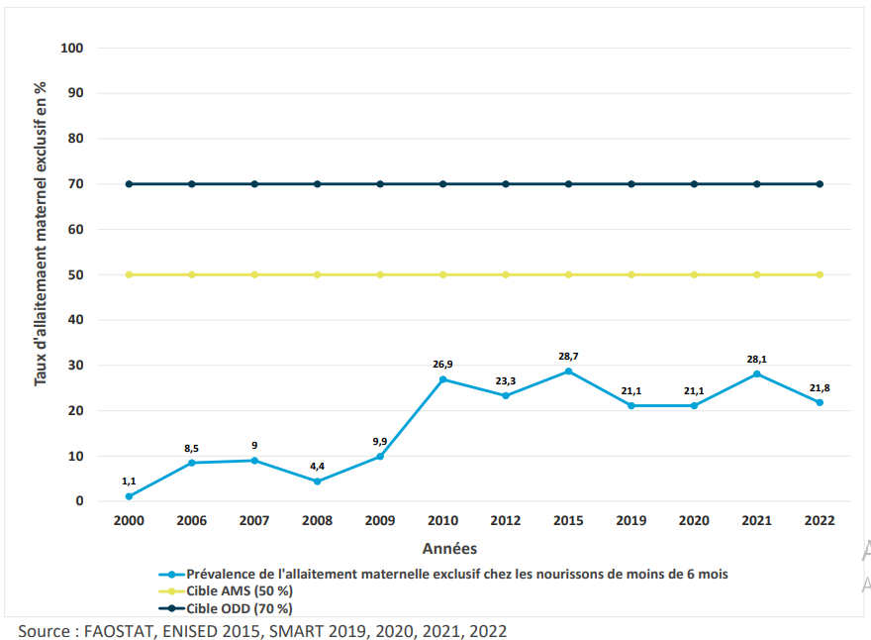
Evolution de la prévalence de Allaitement maternelle exclusif chez les nourrissons de moins de six mois
9
Notes:
Diapo 9 : Allaitement maternelle exclusif
Au Niger, la prévalence de l'allaitement maternel exclusif est passée de 1,1 % à 21,8 % entre 2000 et 2022. Cependant, cette prévalence reste encore inférieure à 50 %, seuil minimal fixé dans le cadre des cibles de l’Assemblée Mondiale de la Santé (AMS). L’écart à combler pour atteindre ce seuil est de 28 points de pourcentage. La plupart des enfants de moins de 6 mois sont nourris avec d'autres liquides ou aliments.
La moitié des nourrissons de moins de 6 mois reçoivent de l'eau au Niger, ce qui représente le plus grand obstacle à l'allaitement exclusif. Cela peut également accroître la vulnérabilité des nourrissons nigériens aux maladies d’origine hydrique, compte tenu des difficultés rencontrées pour avoir accès à de l’eau potable et à un meilleur assainissement en milieu rural et péri-urbain.
20 secondes

Slide 10
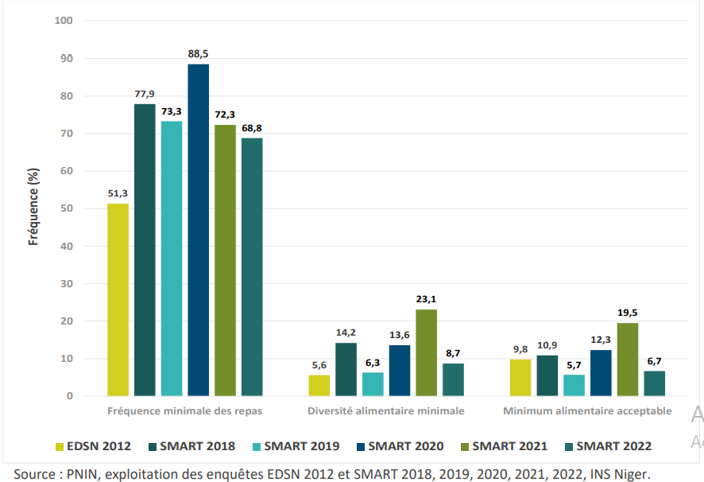
Fréquence, Diversité et minimum alimentaires chez les enfants de 6 à 23 mois
10
Notes:
Diapo 10 : Diversité alimentaire chez les enfants de 6 à 23 mois
Au Niger, seulement 21,3 % des enfants de 6-23 mois ont un régime alimentaire diversifié en 2021. Même si cette proportion est quatre fois plus élevée qu’en 2012, l’amélioration de la diversité alimentaire chez les nourrissons de 6-23 mois représente le plus grand défi des pratiques alimentaires optimales du nourrisson et du jeune enfant.
Au Niger, la fréquence minimale des repas chez les enfants âgés de 6 à 23 mois est passée de 52 % à 89 % entre 2012 et 2020, représentant une des meilleures performances au Sahel.
.
20 secondes

Slide 11
Conclusion
Des gaps énormes persistent pour se mettre sur la trajectoire de l’atteinte des cibles nutrition des ODD à l’horizon 2030 et de l’Assemblée Mondiale de la Santé à l’horizon 2025 dans un contexte International, continental, sous-régional et national peu favorable
Il est important de rester optimiste en travaillant méthodiquement dans la durée :
  Investissez plus et allouez mieux dans tous les secteurs spécifiques et sous-jacents
  Fixer des objectifs annuels pour les dépenses contribuant à la nutrition
  Améliorer la capacité de mise en œuvre des programmes de nutrition dans tous les secteurs concernés en même temps

Slide 12

https://pnin-niger.org
Merci de votre attention

